Slide 1
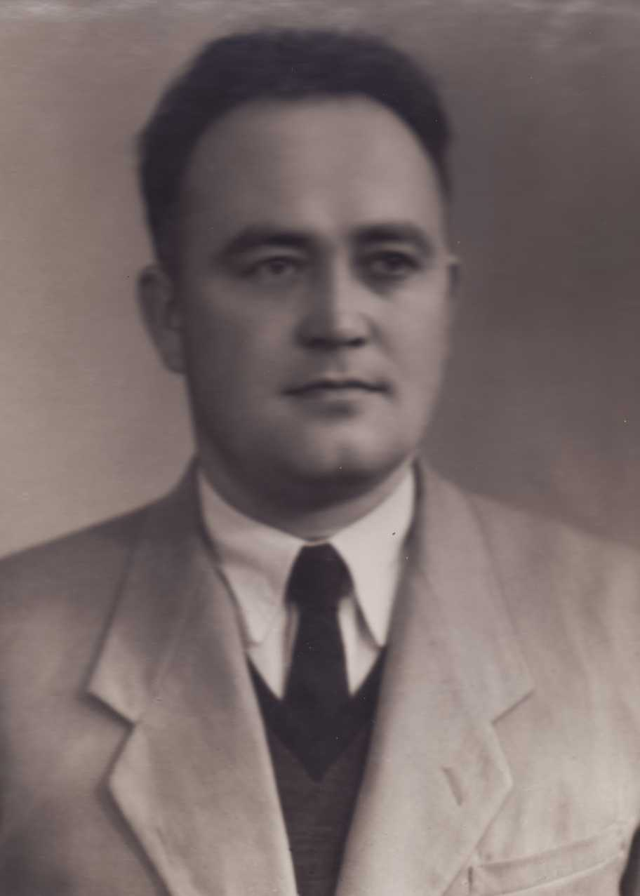
ІВАН СЕМЕНОВИЧ БУРЯК

Slide 2
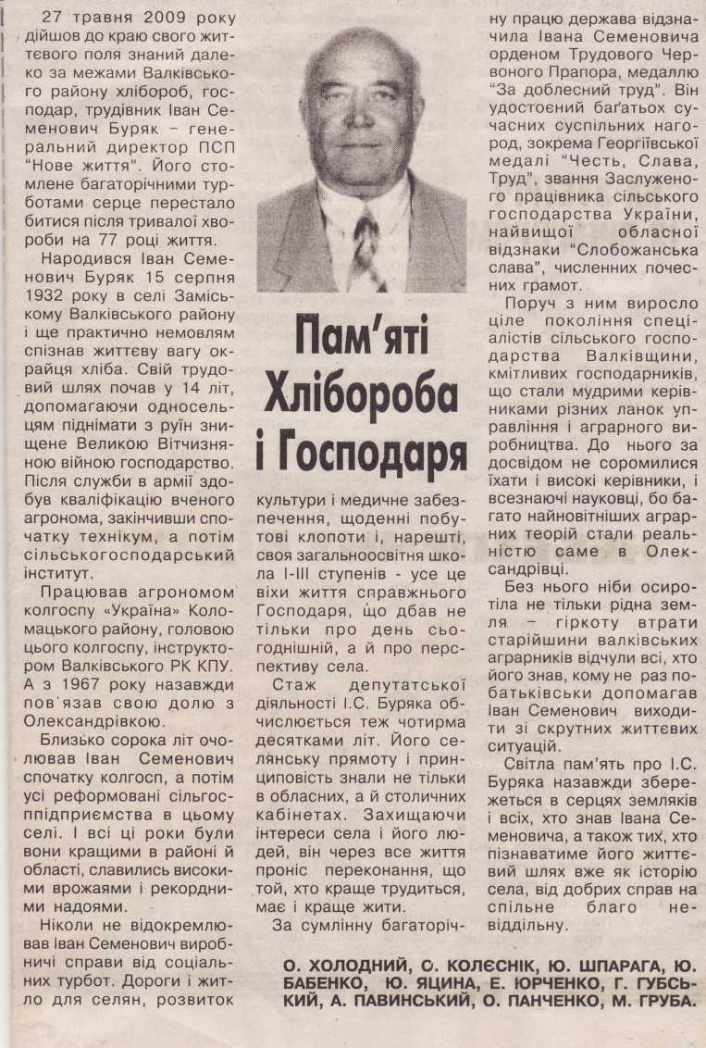
ІВАН СЕМЕНОВИЧ БУРЯК
ІВАН СЕМЕНОВИЧ БУРЯК
ІВАН СЕМЕНОВИЧ БУРЯК

Slide 3
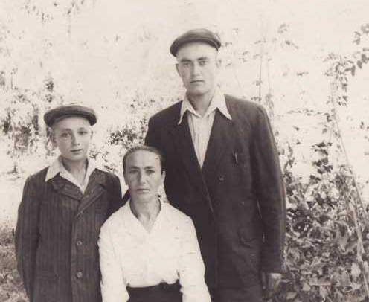
Іван Семенович Буряк – старший син Семена Гавриловича Буряка і Анастасії Миколаївни Буряк, який народився 15 серпня 1932 року в селі Заміське в сім’ї працьовитих колгоспників, простих селян, на долю яких випало нелегке, наповнене стражданням життя. Свій трудовий шлях почав у 14 літ.

Slide 4
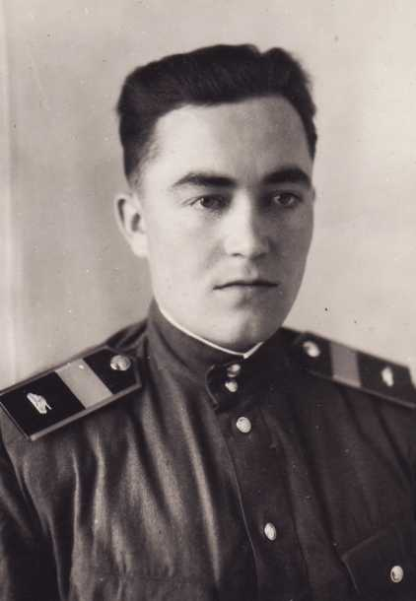
Іван Семенович потрапив служити в Германію, до групи радянських військ. Згодом став командиром танка Т-34, а вдома у нього не було навіть велосипеда. Тоді служили 3,5 роки, які він з радістю згадував. За відмінну службу Іван Буряк два рази отримував відпустку до рідного дому. Приїжджав з далекої Німеччини танкіст Іван Буряк провідати своє рідне село Заміське.

Slide 5
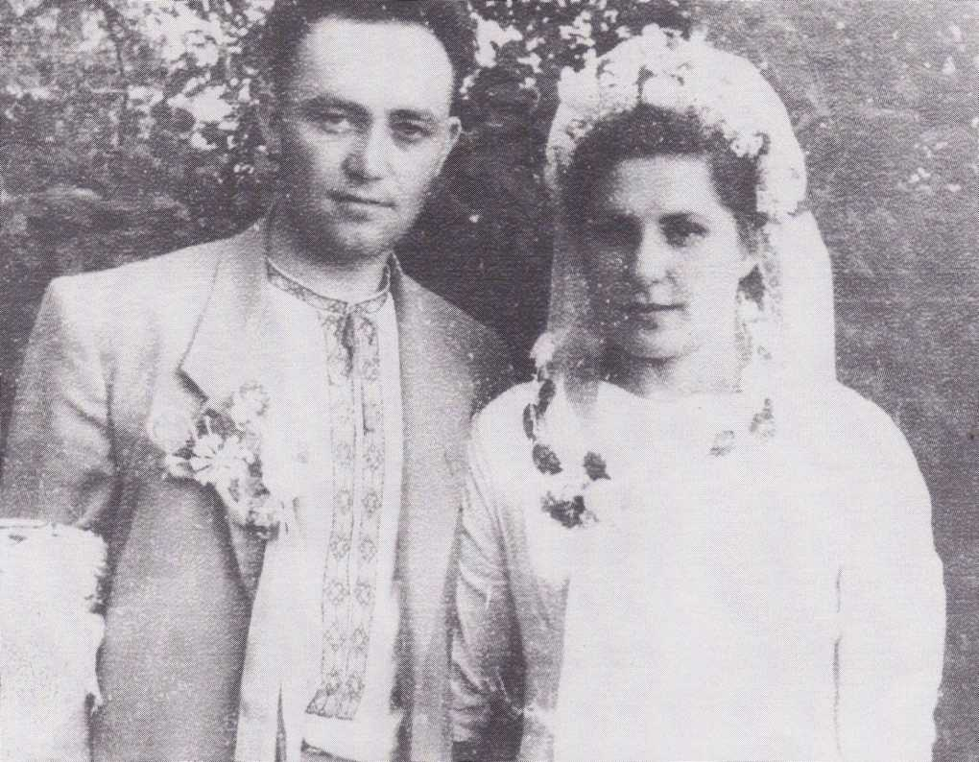
Після армії Іван одружився на молодій дівчині Лідії

Slide 6
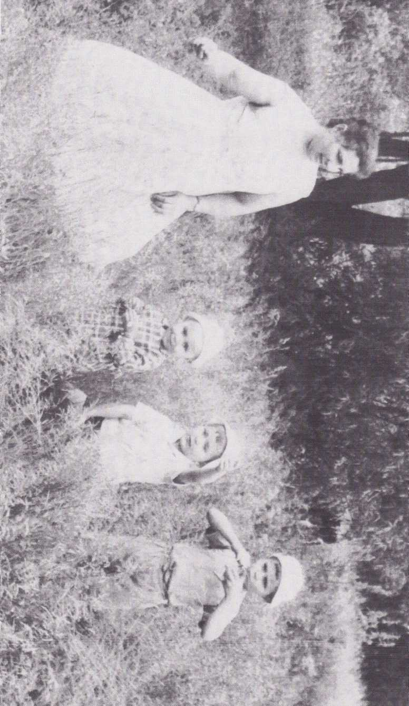
В їх родині з’явилося три сини – Юрій , Ігор та Володимир

Slide 7
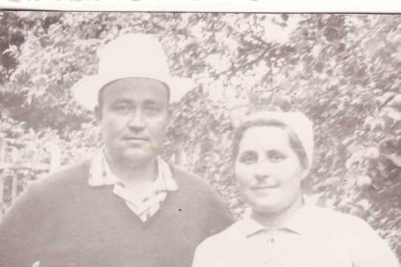

Slide 8
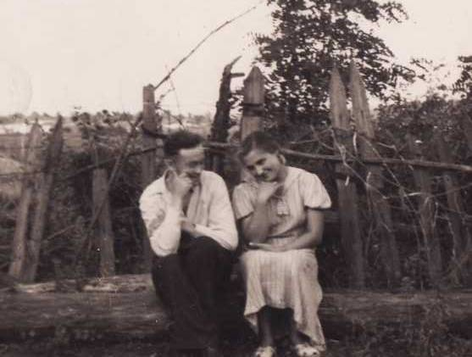

Slide 9
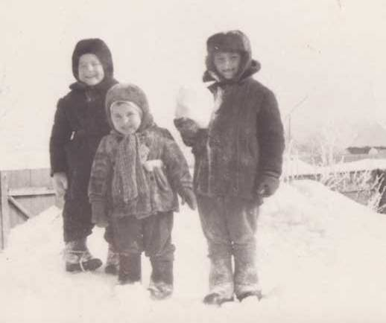

Slide 10
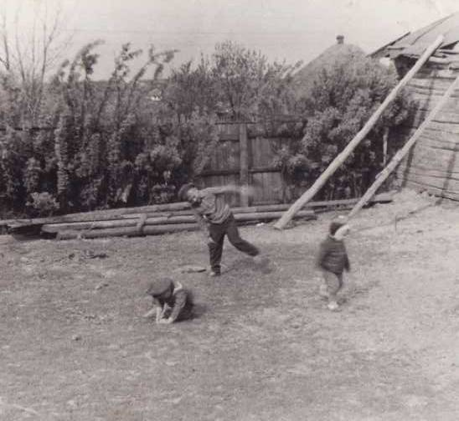

Slide 11
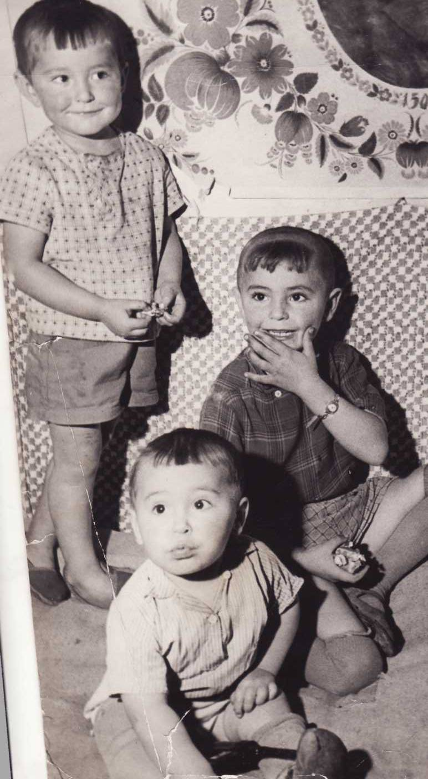

Slide 12
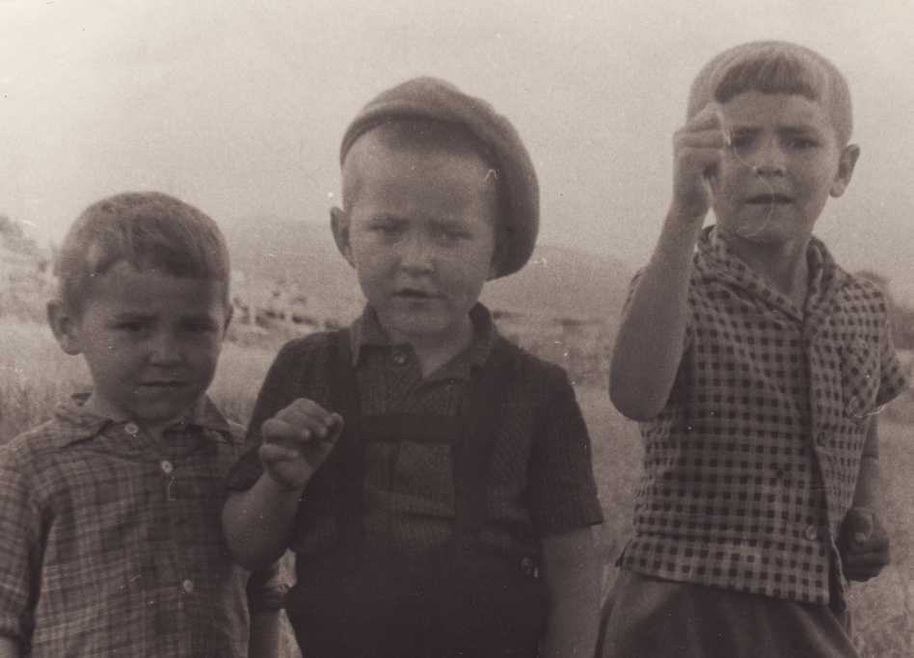

Slide 13
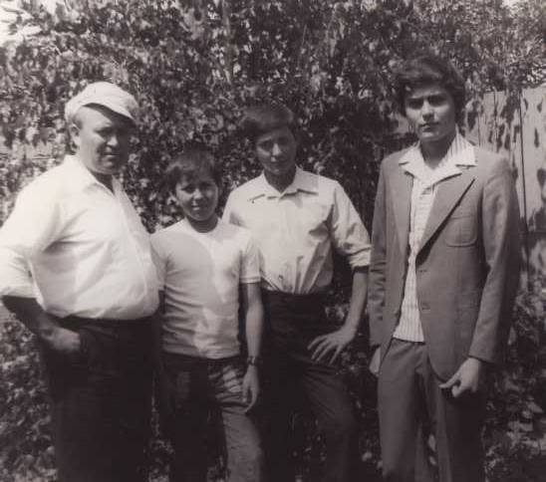

Slide 14
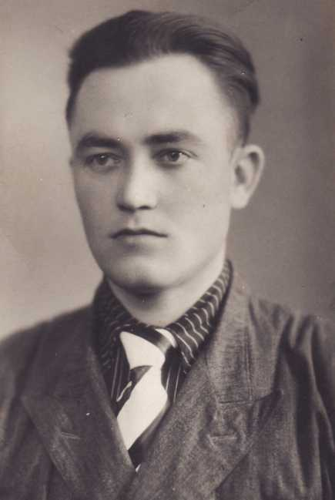
Вже на той час Іван Семенович заочно навчався в Харківському сільськогосподарському інституті імені Докучаєва, який закінчив у 1965 році, і отримав звання «Вчений Агроном». В інституті Буряк І.С. навчався на відмінно.

Slide 15


Slide 16
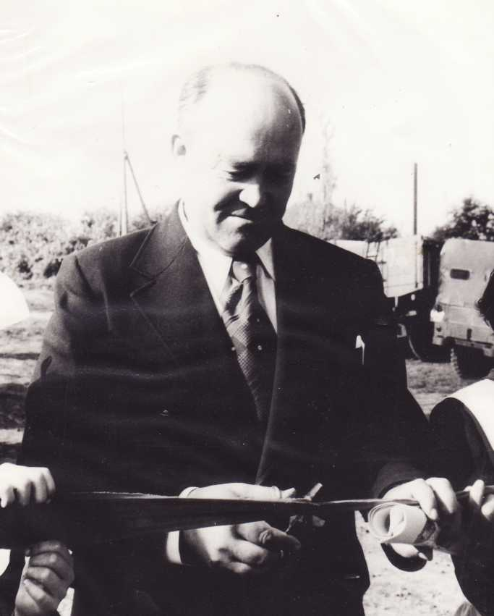
Стаж депутатської діяльності І.С. Буряка обчислюється чотирма десятками літ. Його селянську прямоту і принциповість знали не тільки в обласних, а й столичних кабінетах

Slide 17
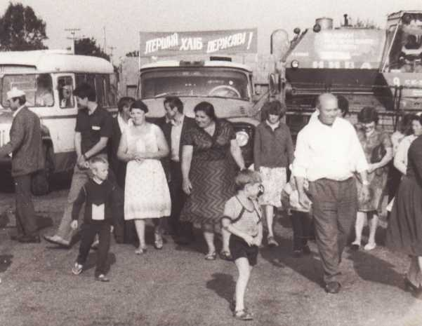
Захищаючи інтереси села і його людей, він через все життя проніс переконання, що той, хто краще трудиться, має і краще жити.

Slide 18
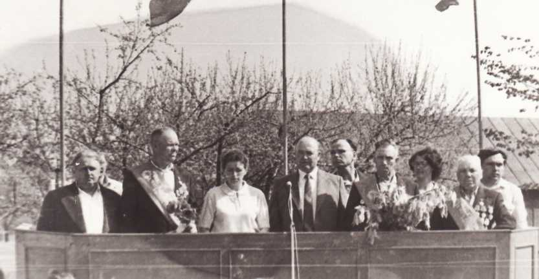
За сумлінну багаторічну працю держава відзначила Івана Семеновича орденом Трудового Червоного Прапора, медаллю"За доблесний труд". Він удостоєний багатьох сучасних суспільних нагород, зокрема Георгіївської медалі "Честь, Слава,Труд", звання Заслуженого працівника сільського господарства України,найвищої обласної відзнаки "Слобожанська слава", численних почесних грамот.

Slide 19
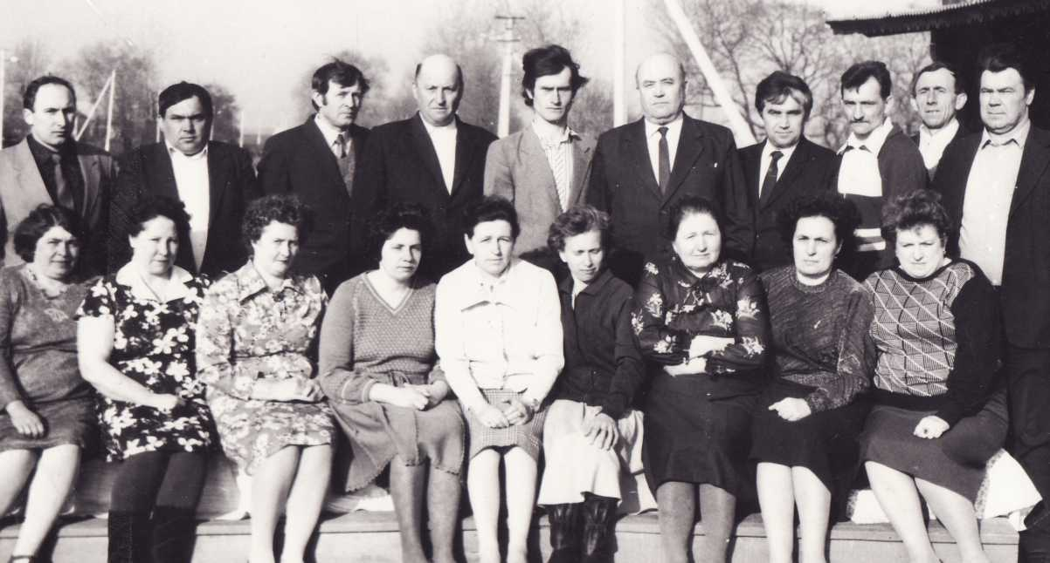
Поруч з ним виросло ціле покоління спеціалістів сільського господарства Валківщини, кмітливих господарників, що стали мудрими керівниками різних ланок управління і аграрного виробництва.

Slide 20
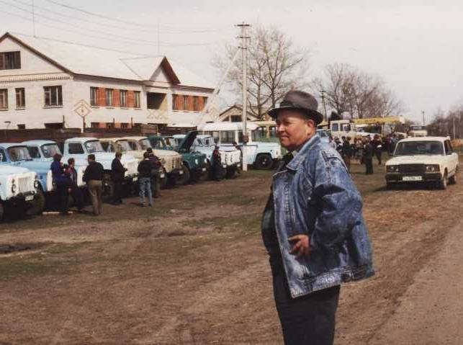
Близько сорока літ очолював Іван Семенович спочатку колгосп, а потім усі реформовані сільгосппідприємства в цьому селі. І всі ці роки були вони кращими в районі й області, славились високими врожаями і рекордними надоями.

Slide 21
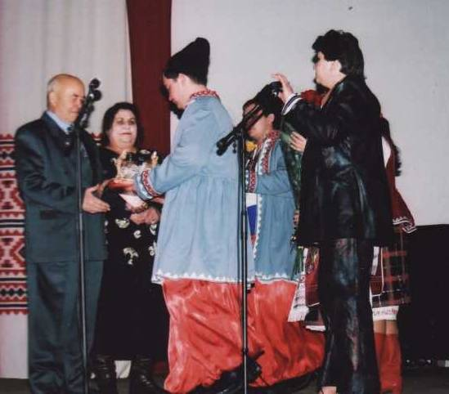
Ніколи не відокремлював Іван Семенович виробничі справи від соціальних турбот. Дороги і житло для селян, розвиток культури і медичне забезпечення, щоденні побутові клопоти і, нарешті, своя загальноосвітня школа І-ІІІ ступенів - усе це віхи життя справжнього Господаря, що дбав не тільки про день сьогоднішній, а й про перспективу села.

Slide 22
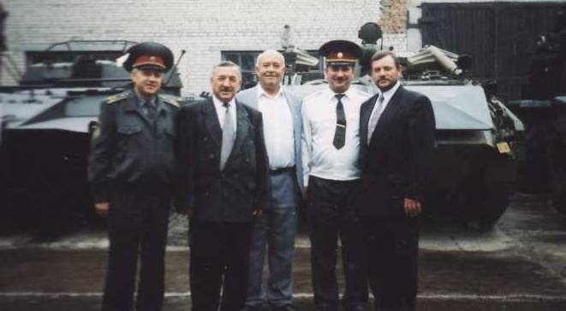
До нього за досвідом не соромилися їхати і високі керівники, і всезнаючї науковці, бо багато найновітніших аграрних теорій стали реальністю саме в Олександрівці.

Slide 23
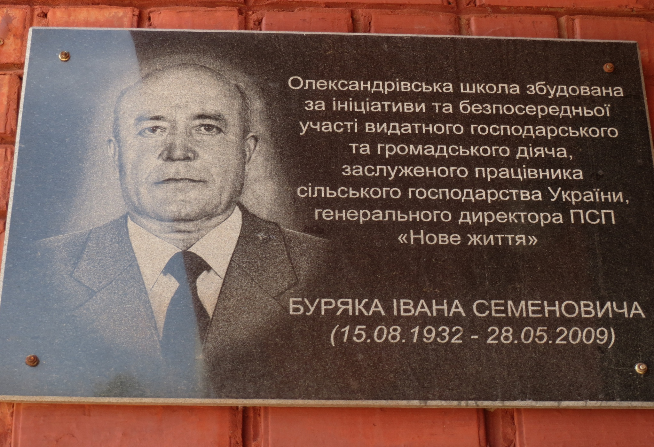

Slide 24
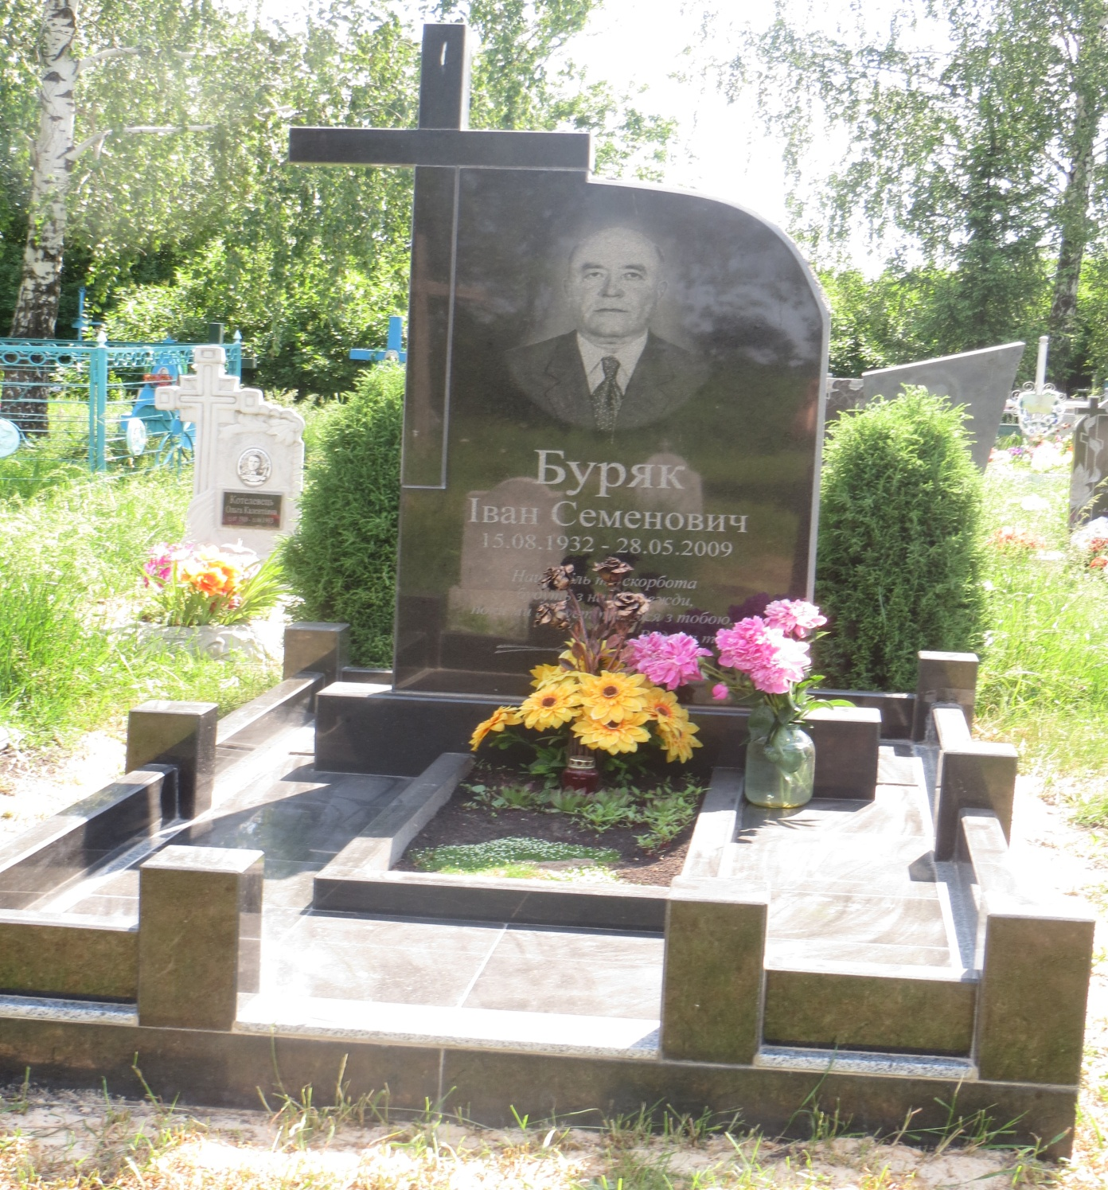
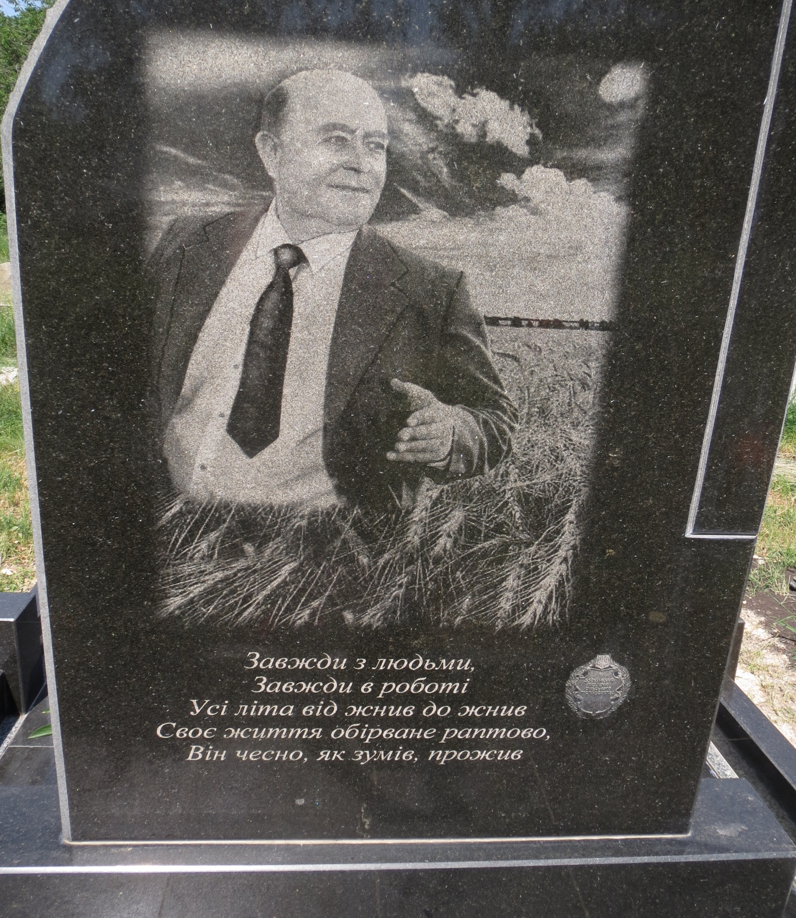
Світла пам'ять про І.С. Буряка назавжди збережеться в серцях земляків і всіх, хто знав Івана Семеновича, а також тих, хто пізнаватиме його життєвий шлях вже як історію села, від добрих справ на спільне благо.

Slide 25
Дякую за увагу!

